Slide 1
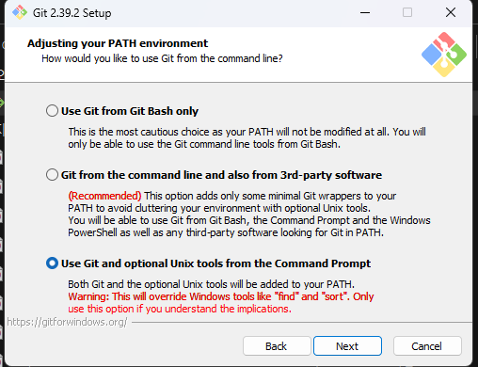
Git 설치 3번째 커맨드 선택하는것 잊지 말고 나머지는 다 next로 선택하세요

Slide 2
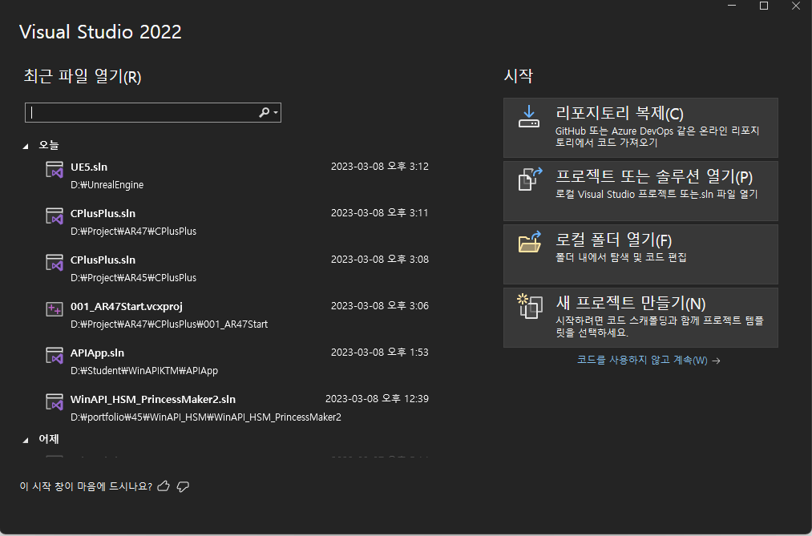

비주얼 스튜디오 설치
실행하고 새프로젝트 만드세요

Slide 3
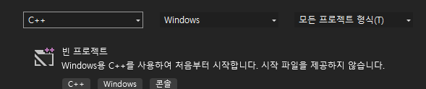
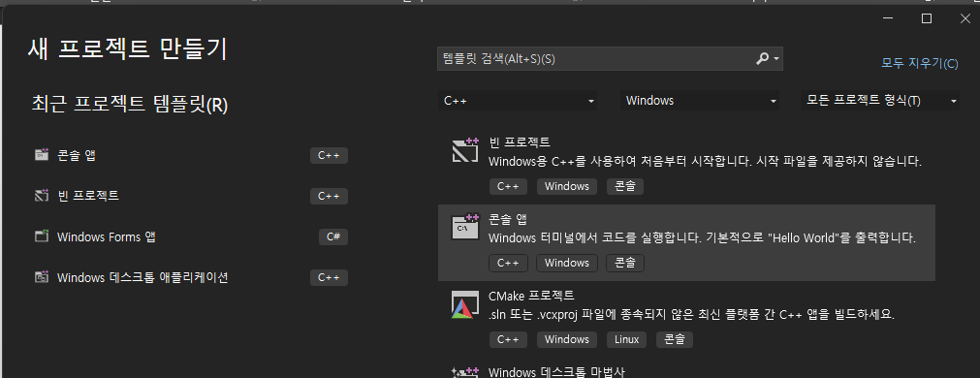
옵션 확인

Slide 4
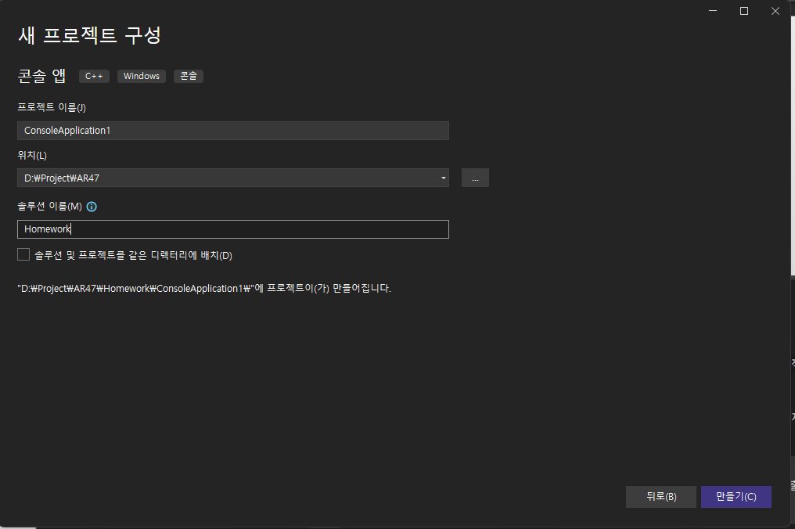
폴더 선택하고 솔루션 이름 정하고 프로젝트 이름정하고 만들면 됩니다.

Slide 5
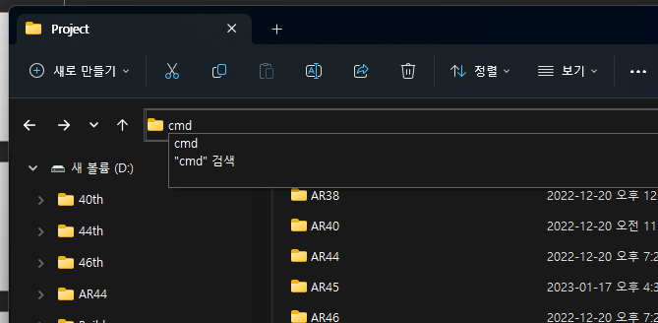
프로젝트를 만들때 git clone을 통해서 만든 폴더에다가 만들어야 하는게 중요하다.
Git clone 받는법
내가 받기를 원하는 폴더에 가서 저위치에서 층 누르고 엔터

